Slide 1

আজকের ক্লাসে সবাইকে
স্বাগতম

Slide 2
পরিচিতি
মোঃ সোহানুর রহমান
সহকারী শিক্ষক [ব্যবসা]
চন্দ্রকোনা রাজলক্ষ্ণী উচ্চ বিদ্যালয়
নকলা,শেরপুর
শ্রেণীঃ নবম
বিষয়ঃ ফিন্যান্স ও ব্যাকিং
অধ্যায়ঃ চতুর্থ
সময়ঃ ৫০ মিনিট

Slide 3
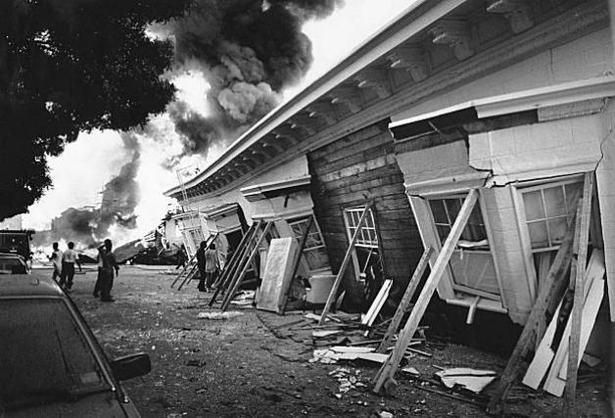

Slide 4
ঝুঁকি ও অনিশ্চয়তা

Slide 5
শিখনফল
ক, ঝুঁকি ও অনিশ্চয়তার ধারণা ব্যাখ্যা করতে পারবে ।
খ , বিভিন্ন ধরনের ঝুঁকি ও অনিশ্চয়তার প্রভাব বিশ্লেষণ করতে পারবে ।
গ, ঝুঁকি মুক্ত আয় ও ঝুঁকি বহুল আয়ের পার্থক্য নির্ণয় করতে সক্ষম হবে।

Slide 6
আমরা একটি ভিডিও দেখব

Slide 7
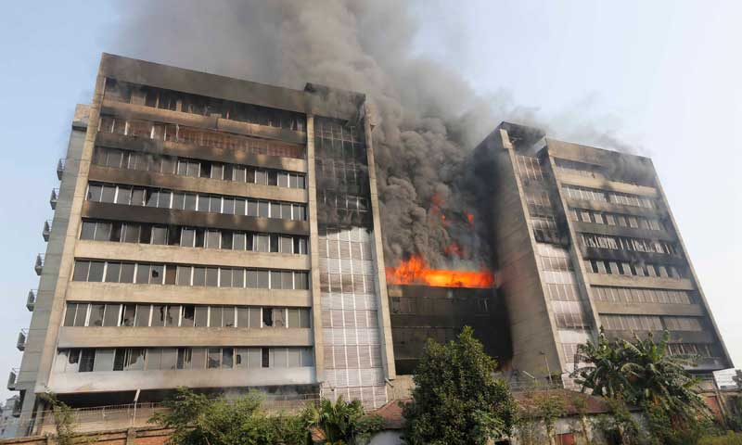
অগ্নিকান্ড

Slide 8
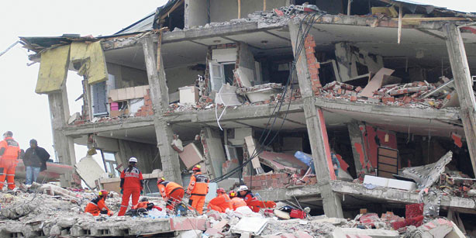
ঝুঁকিপূর্ণ ভবনের ধ্বংস স্তুব

Slide 9
একক কাজ
ক –ঝুঁকি বলতে কি বুঝ?
খ-ব্যবসায়িক ঝুঁকি বলতে কি বুঝ-তা লিখ ।

Slide 10
দলীয় কাজ
ক, গ্রুপ – ব্যবসা প্রতিষ্ঠানের দৃষ্টিকোন থেকে ঝুঁকি কয় ধরনের লিখ ?
খ, গ্রুপ – বিনিয়োগের দৃষ্টিকোন থেকে ঝুঁকি কয় ধরনের ব্যাখ্যা কর ।

Slide 11
মূল্যায়ন
ক, ঝুঁকি ও অনিশ্চয়তা বলতে কি বুঝ ?
খ, ঝুঁকির উৎস কয় ধরনের তা বলতে পারবে ?
গ, ঝুঁকি ও অনিশ্চয়তার মধ্যে পার্থক্য নিরুপন করতে পারবে ?
ঘ , সুদের হারের ঝুঁকি ও তারল্যের ঝুঁকি কি ধরনের ঝুঁকি তা নিরুপন করতে পারবে ?

Slide 12
বাড়ির কাজ
একজন ব্যবসায়ী কি কি পদক্ষেপ গ্রহন
করলে আথিক ঝুঁকির কবল থেকে মুক্ত
হতে পারে বলে তুমি মনে কর – তার
পক্ষে যুক্তি দাও।

Slide 13

খোদা হাফেজ

